Slide 1

Разработка графовой базы данных для системы управления проектами
Студент группы ИСБ – 310
Шульга М.В.
Руководитель от кафедры: старший преподаватель
Рогальчук В.В.

Slide 2

Цель и задачи выпускной квалификационной работы
Цель
Разработка графовой базы данных для системы управления проектами
Задачи
Разработка графовой модели данных для системы управления проектами с целью интеграции данных о проектах из существующих систем;
Создание скриптов для заполнения графовой базы данных;
Создание запросов для извлечения информации о проектах с целью проверки работоспособности разработанной модели;
Уменьшение времени отклика на запросы пользователей интегрированной системы за счёт использования графовой модели данных и СУБД Neo4j.

Slide 3

Интегрируемые системы управления проектами
Интегрируются данные о проектах следующих систем:
GitHub – крупнейший веб сервис для совместной разработки проектов
Bitbucket – распределенная система контроля версий, созданная для профессиональных команд
Jira – коммерческая, настраиваемая система отслеживания ошибок для управления проектами
GitLab – веб-менеджер репозитория Git, предназначенный для написания кода, его развертывания и тестирования

Slide 4

Преимущества графовой СУБД Neo4j
Гибкая структура данных;
Высокая производительность;
Возможность расширения;
Графический интерфейс визуализации данных;
Язык запросов Cypher.

Slide 5
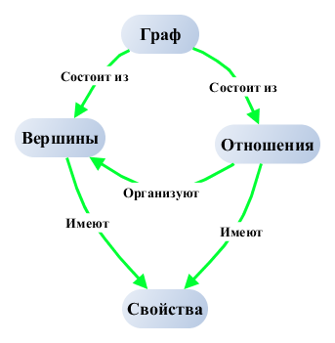
Разработка модели графовой базы данных
Разработанная графовая база данных для системы управления проектами хранит следующие данные:
наименования и описания проектов, их заказчиков и руководителей;
наименования и описания задач, подзадач проекта;
исполнителей (разработчиков) назначенных на задачи;
совершённые изменения и их описание на этапе выполнения задач;
URL адреса репозиториев в которых были созданы задачи или совершены их изменения на этапе выполнения.

Slide 6
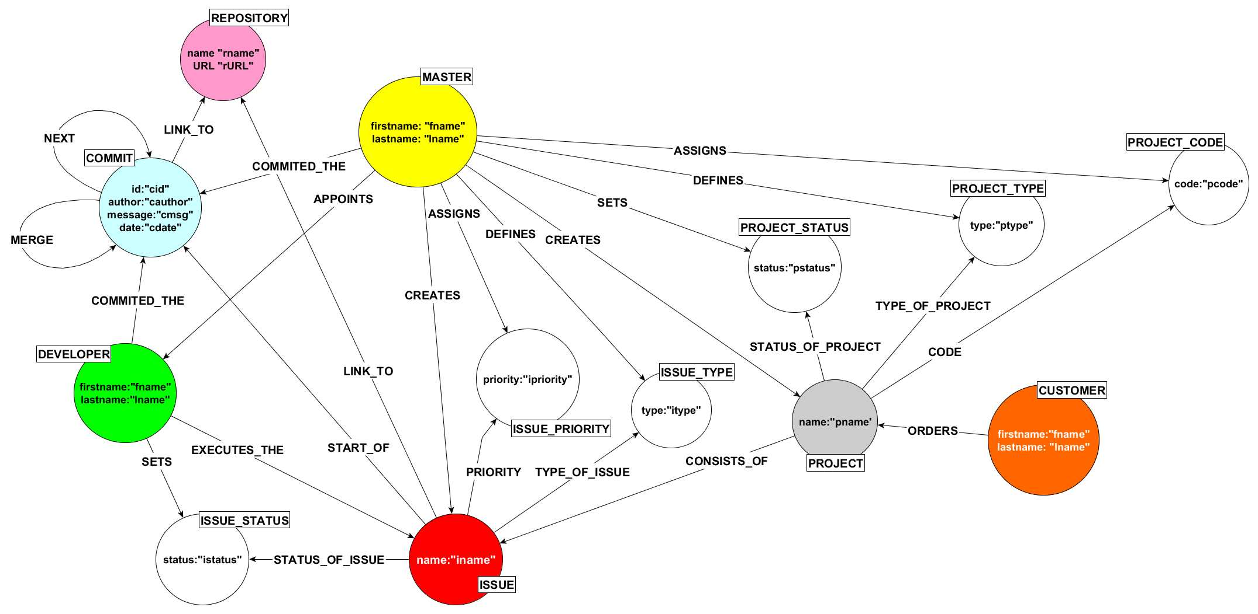
Схема разработанной графовой БД

Slide 7
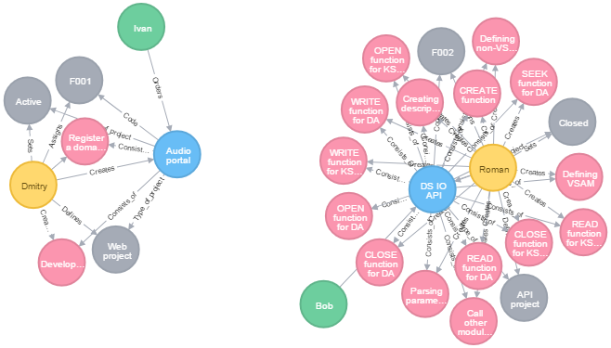
Результаты запросов
Запрос 1. Информация о проектах
MATCH (p:Project)--(n)
RETURN p AS Project, n AS Description

Slide 8
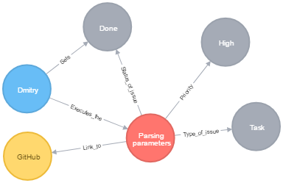
Результаты запросов
Запрос 2. Информация о конкретной задаче
MATCH
(i:Issue)-[:Type_of_issue]-(t:Issue_type),
(i:Issue)-[:Status_of_issue]-(s:Issue_status),
(i:Issue)-[:Priority]-(p:Issue_priority),
(i:Issue)-[:Link_to]-(r:Repository),
(i:Issue)-[:Executes_the]-(d:Developer)
WHERE i.name = "Parsing parameters"
RETURN i AS issue, t AS type, s AS status, p AS priority, d AS developer, r AS repo

Slide 9
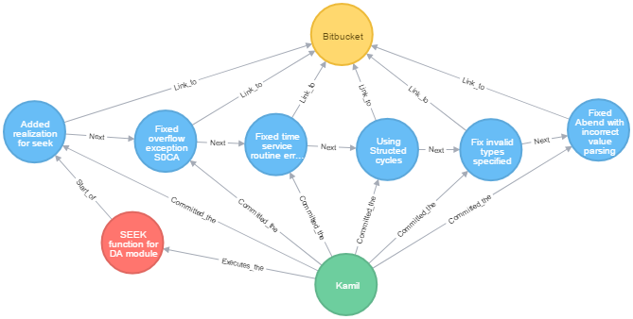
Результаты запросов
Запрос 3. История изменений задачи
MATCH
(i:Issue)-[:Start_of]-(c:Commit),
(d:Developer)-[:Executes_the]-(i:Issue),
(c:Commit)-[:Link_to]->(r:Repository),
(c:Commit)-[:Next*]->(n)
WHERE i.name = "SEEK function for DA module"
RETURN d AS Developer, i AS Issue, c AS Commit, r AS Repo, n AS Next

Slide 10

Охрана труда
Название показателя | До разработки | После разработки
Физическая динамическая нагрузка | 175 кг | 91 кг
Суммарная масс поднимаемого груза | 218,75 кг | 113,75 кг
Количество стереотипных движений | 10 000 | 5 200
Статическая нагрузка одной рукой | 875 кг | 455 кг

Slide 11

Обоснование экономической эффективности ВКР
Затраченное время на выполнение работы – 40 дней
Стоимость выполнения ВКР – 13 688,93 рублей
Экономия в год – 15 000 рублей
Расчётный период окупаемости – 11 месяцев

Slide 12

Выводы
Разработана графовая база данных для системы управления проектами;
Созданы скрипты для заполнения графовой базы данных;
Созданы запросы для извлечения основной информации о проектах;
Проведена оценка условий труда по факторам тяжести и напряженности трудового процесса до и после разработанной графовой БД;
Приведено обоснование экономической эффективности ВКР;
Дальнейшее развитие работы предполагает разработку веб интерфейса и API для интегрирования проектов из существующих систем в разработанную графовую базу данных.

Slide 13
Спасибо за внимание!

